Slide 1
презентация открытого урока “дымковские игрушки” гбоудод ддт “ораниенбаум” преподаватель: Приходько И.В.

Slide 2
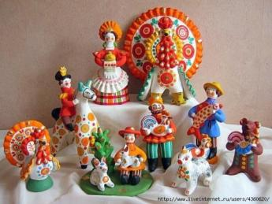
ИСТОРИЯ ДЫМКОВСКОЙ ИГРУШКИ
В давние времена жители одной слободы, от мала до велика, лепили глиняную игрушку к весенней ярмарке. Зимой вся слобода в дыму оттого, что топят печи, обжигают игрушки для того, чтобы они были прочными; в пасмурные дни стелется туман от речки легкой дымкой, возможно, от этого и возникло название Дымково, а игрушки стали называть дымковскими. Слободе Дымково почти 500 лет. Глиняные игрушки лепили и раскрашивали только женщины и дети. Главным образом это были свистульки, которые использовали и старые и малые на местном народном празднике, называвшемся когда-то Свистопляской, а позже – Свистуньей. Свист был главной особенностью, главным развлечением этого праздника. Когда праздник кончался, глиняные расписные игрушки ставили на окна.
Чем знаменито Дымково?
Игрушкою своей!
В ней нету цвету дымного,
Что серости серей.
В ней что-то есть от радуги,
От капелек росы,
В ней что-то есть от радости,
Гремящей, как басы!
(В.Фофанов)

Slide 3
НЕМНОГО ОБ ОРНАМЕНТЕ ДЫМКОВСКОЙ ИГРУШКИ
Характер узоров глиняной дымковской игрушки определился обобщенной формой фигур, потребовавшей условных декоративных элементов: кружочков, полосок, прямых и волнистых линий, точек и штрихов, из которых складывается геометрический орнамент. Вместе с этим в дымковском узоре своеобразно запечатлелись особенности естественной окраски животных; яблоки в виде цветных кружочков, колец, точек на крупах лошадей, оленей, коров и коз. В орнаментации фигурок людей отразились тканые узоры льняной пестряди, вышивок, яркие узоры росписей дуг, саней, коромысел и пр. Широкие и узкие разноцветные полосы, проведенные всей кистью или ее острым концом, создают узорную сетку, напоминающую расцветку ткани шотландки, или намечают основу будущего узора. По этим полосам проводят мелкие прямые или волнистые линии - змейки. Иногда с обеих сторон змеек ставят тонкой палочкой цветные точки, равномерно заполняющие всю полоску. Часто сплошные цветные полосы заменяют полосками из точек и кружков, украшенных двумя-тремя короткими штрихами или двойными крестами. Применяют также в росписи сетчатый орнамент из полос и клеток, заполненных кружочками

Slide 4
КАКИЕ НАРОДНЫЕ ПРОМЫСЛЫ ВЫ ПОМНИТЕ? ВСПОМНИТЕ ХАРАКТЕРНЫЕ ПРИЗНАКИ.

Slide 5
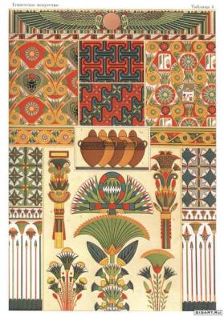
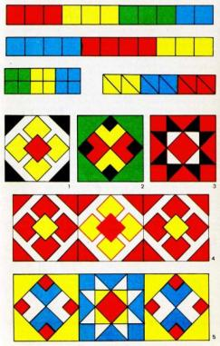
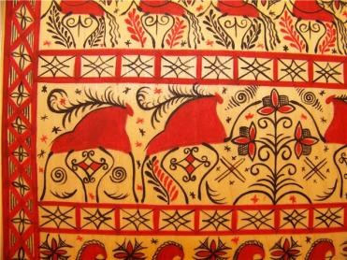
КАКИЕ БЫВАЮТ ОРНАМЕНТЫ? Геометрические, растительные, звериные
.

Slide 6
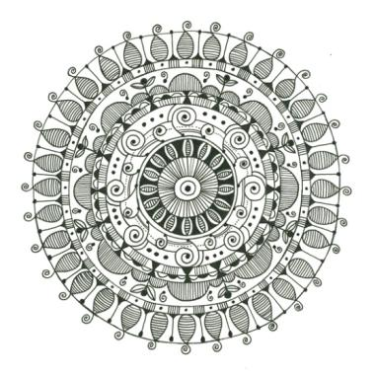
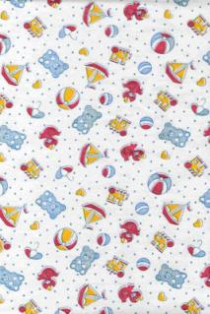
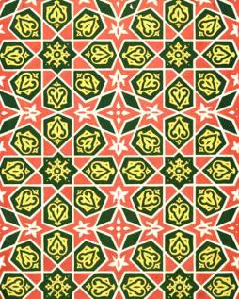
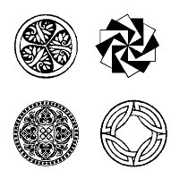
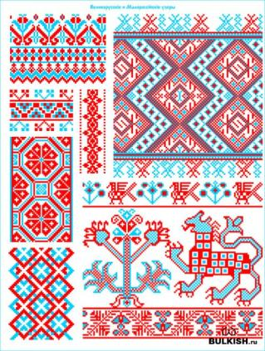
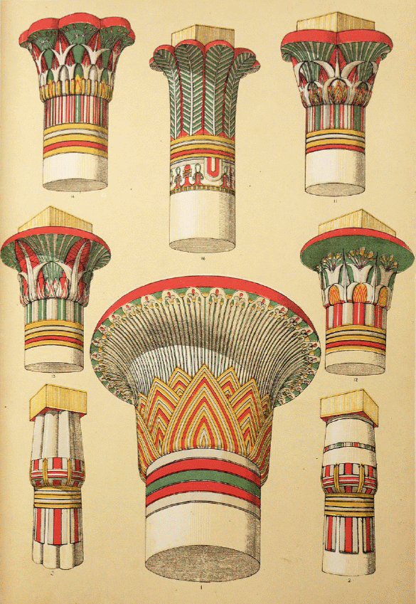
Орнаменты бывают: линейные, круговые, сложные

Slide 7
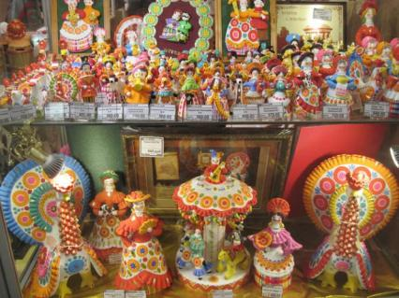
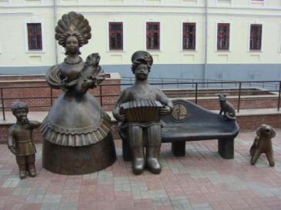
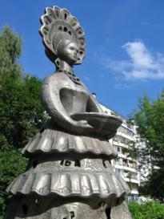
АКТУАЛЬНОСТЬ ИЗУЧЕНИЯ ДЫМКОВСКОЙ ИГРУШКИ В НАШЕ ВРЕМЯ.

Slide 8
АКТУАЛЬНОСТЬ ИЗУЧЕНИЯ ДЫМКОВСКОЙ ИГРУШКИ
Дымковская игрушка стала одним из символов Кировской области, подчеркивающим самобытность Вятского края, его насыщенную и древнюю историю.
Благодаря своей простой пластике, простоте узоров, яркости палитры дымковская игрушка широко изучается и используется в детском творчестве, воплощаясь в виде рисунков, изделий из глины и других материалов. Колоритные наряды дымковских барынь нашли отражение в коллекциях современных модельеров.
Народный «дымковский» стиль неоднократно использовались в художественных (прежде всего, детских) произведениях:
Мультфильм «Вернулся служивый домой». Режиссер: Владимир Дегтярёв, СССР, 1959, 13 мин.
В 2009 году во время своего визита в Киров Президент России Д. А. Медведев посетил областной художественный музей имени братьев Васнецовых, где ознакомился с экспозицией дымковской игрушки и поучаствовал в изготовлении и росписи дымковской игрушки.
В 2010 году в центре Кирова установлена скульптурная группа «Семья», выполненная по всем канонам дымковской игрушки и представляющая собой группу из барыни с младенцем, мужичка с гармошкой, ребёнка со свистулькой, кошки и собаки. Коллекции Крупнейшая коллекция дымковской игрушки представлена в постоянной экспозиции Кировского художественного музея им. Виктора и Аполлинария Васнецовых. Уникальной коллекцией обладает Кировский областной краеведческий музей.
В марте 2011 года в Кирове открыт музей «Дымковская игрушка: история и современность», фонды которого насчитывает более 700 экспонатов, около 200 из них представлены в экспозиции.

Slide 9
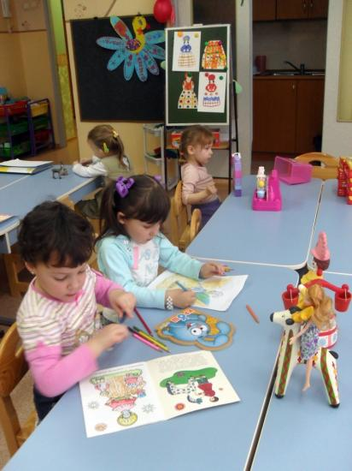
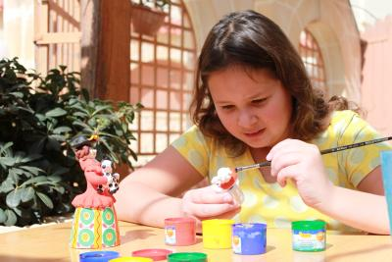
АКТУАЛЬНОСТЬ ИЗУЧЕНИЯ ДЫМКОВСКОЙ ИГРУШКИ

Slide 10
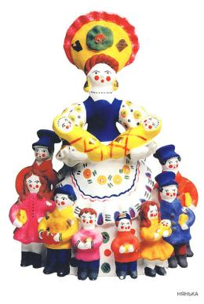
ОБЛАСТЬ ПРИМЕНЕНИЯ
Есть игрушки, которыми играют, а есть игрушки, которыми украшают свои жилища, их берегут. Давным-давно, тысячи лет назад, люди не могли объяснить происхождение многих явлений. И народ верил, фигурки животных и людей помогают им защитить себя и свой дом от злых духов. Эти игрушки называются оберегами. Птицы прогоняли силы тьмы, несли свет и радость. Женская фигурка с детьми оберегала мать с детьми от несчастья и болезней.
СНАЧАЛА ЯЗЫЧЕСКОЕ БОЖЕСТВО
ИГРУШКА
ОБЕРЕГ
СУВЕНИР
ЭЛЕМЕНТ УКРАШЕНИЯ
ПОДАРОК
ПРАЗДНИЧНЫЕ СВИСТУЛЬКИ
ПОДАРОК

Slide 11
Цель проекта:
Способствовать эстетическому воспитанию младших школьников. Воспитывать уважение, восхищение художественным мастерством умельцев, обобщить знание о дымковской игрушке. Создать изображение дымковской игрушки”Барыня-щеголиха” акварелью.
Задачи проекта:
1.Изучить истоки дымковской игрушки.
2.Выявить разнообразие форм геометрических орнаментов, цветовую гамму.
3.Развивать художественный вкус учащихся. Учить видеть красоту и выразительность образной передачи жизни в игрушках отдаленного прошлого и современности.
4.Воспитывать интерес к народному творчеству и бережное отношение к традициям народа.

Slide 12
ПЛАН ЗАНЯТИЯ
Реализация проекта:
I этап – поисково-исследовательский:
- узнать историю зарождения народных промыслов на Руси;
- изучить историю дымковской игрушки, проследить её развитие;
- узнать откуда пришла к нам забавна и красочная дымковская игрушка;
- изучить узоры при росписи игрушки;
- продумать свой узор.
II этап – практический:
- изготовление (дети рисуют) дымковской игрушки;
III этап – редакционный:
- роспись дымковской игрушки:
IV этап – заключительный:
-оформить выставку «Дымковская игрушка»; Ожидаемые
результаты:
Создать коллекцию дымковских игрушек, сделанных своими руками и пригласить родителей на выставку, оценить творчество своих детей.

Slide 13
План занятия:
Продолжительность занятия 45 мин
Возраст учащихся-9-12 лет
1 этап. Органнизационный момент-2 мин.
2 этап. Введение в тему занятия-3 мин.
3 этап. Объяснение темы занятия-8 мин.
-Беседа;
-Презентация;
-Анализ образца;
-План работы на занятии
4 этап. Практическая работа-15 мин.
-Правила техники безопастности;
-Изготовление изделия (индивидуальная работа).
5 этап.
-Физ. Минутка -3 мин.
6 этап.
-Практическая работа-10 мин.
7 этап.
-Подведение итогов -2 мин.
8 этап.
-Организационный момент -2 мин.

Slide 14
О ДЫМКОВСКОЙ ИГРУШКЕ

Slide 15
ИСТОРИЯ ПРОМЫСЛА
Дымковская игрушка — один из самых старинных промыслов Руси, который существует на Вятской земле более четырёхсот лет. Возникновение игрушки связывают с весенним праздником Свистунья, к которому женское население слободы Дымково лепило глиняные свистульки в виде коней, баранов, козлов, уточек. Позднее, когда праздник потерял своё значение, промысел не только сохранился, но и получил дальнейшее развитие.
Возрождение промысла произошло в советское время в 30-е года XX века и связано с именем А. И. Деньшина, который сумел уговорить потомственных мастериц А. Мезрину, Е. Пенкину, Е. Кошкину не бросать ремесло и организовать артель «Вятская игрушка».
Позднее расширился круг тем за счёт внесения в игрушку новых бытовых и сказочных сюжетов. Было разработано большое количество орнаментов и цветовых сочетаний.

Slide 16
ПОСМОТРИМ ЧТО НАМ ПРЕДСТОИТ СДЕЛАТЬ

Slide 17
ПОЭТАПНО ВЫПОЛНИМ РАБОТУ

Slide 18
ПЛАН РАБОТЫ
Рассказ Учителя
1. Какое геометрическое тело лежит
в основе рисунка?
2. Что необходимо исправить в рисунке?
3.Что Необходимо добавить?
4. Какие инструменты понадобятся
нам для работы?
Планирование работы:
1Правильно определить пропорции.
2.Сделать рисунок куклы карандашом
3. Придумать и исполнить цветовое
решение.
4-. Выполнять работу в акварельной техник
4. Практическая работа
1.Повторение правил техники безопасности.
2. Создание живописной работы . Дети рисуют.
5. Физминутка.
6. Практическая работа.
3.Текущий Инструктаж. Педагог наблюдает
за работой, помогает в случае с затруднениями.
Вот и подошло к концу наше занятие. Ваши
рисунки стали яркими. . Каждый из вас не только
сделал рисунок, но и узнал много о народных
промыслах, в частности о Дымковской игрушке..

Slide 19
Краткая аннотация проекта
В проекте на основе проведенных исследований и использования современных технологий учащимися знакомятся с историей дымковской игрушки,с основными принципами росписи дымковской игрушки,Выполняя творческий проект, совершенствуют технику росписи дымковской игрушки,
Вопросы, направляющие проект
Основополагающий вопрос
Знакомство с народными промыслами
Проблемные вопросы
Какие древние знаки орнамента используются в росписи дымковской игрушки
Учебные вопросы
История дымковской игрушки, основные элементы дымковской игрушки,основные цвета дымковской игрушки
План проведения проекта
Необходимые начальные знания, умения, навыки
1.Основные элементы росписи дымковской игрушки.
2.Умения выполнять роспись дымковской игрушки.
3.Навыки пользователя Microsoft Word, PowerPoint и Интернет ресурсами.
Учебные мероприятия
Урок по теме "Рисование с натуры дымковской игрушки".(1 час)
1. История дымковской игрушки.
2. Основные элементы дымковской игрушки.
3. Материалы и инструменты для дымковской игрушки.
4.Практическая работа:выполнить рисунок дымковской игрушки с натуры.
1.Анализ работ.
3.Организация выставки работ и подведение итогов.

Slide 20
Урок - защита творческого проекта по теме : «Дымковская игрушка".(1 час)
1.Анализ работ.
2.Защита мини-проектов.
3.Организация выставки работ и подведение итогов.
Визитная карточка проекта
Визитная карточка
Публикация учителя
Буклет
Презентация учителя для выявления представлений и интересов учащихся
Дымковская игрушка
Пример продукта проектной деятельности учащихся
Дымковская барышня
Материалы по сопровождению и поддержке проектной деятельности
1.Цифровой фотоаппарата, компьютер, сеть Интернет, проектор.
2.Материалы на печатной основе:учебники, методические пособия
3.Таблица «Дымковская игрушка»
4.Интернет- ресурсы:
http://dymkovo-toys.ru
http://kuznetzova.siteedit.ru
http://openclass.ru
http://iktoblcit.ru/223/Fedorowa/p3aa1.htme
5.Другие ресурсы:родители
Другие документы

Slide 21
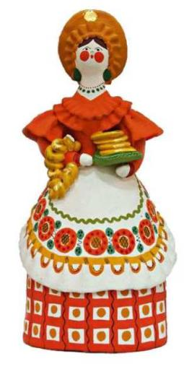
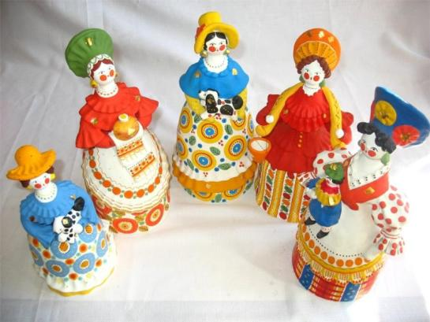
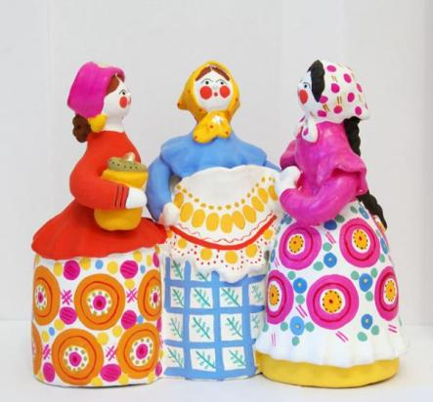
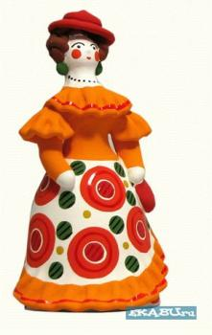
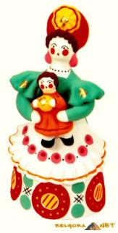
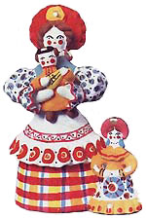
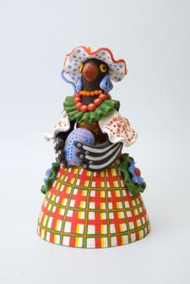
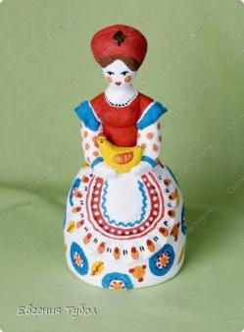
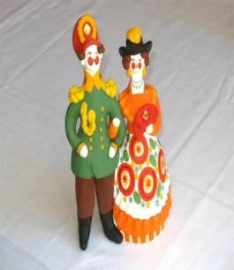
НАША ЗАДАЧА СОЗДАТЬ КОЛОРИСТИЧЕСКОЕ РЕШЕНИЕ ДАМЫ В СТИЛЕ ДЫМКОВСКОЙ ИГРУШКИ

Slide 22
ПРИДУМАЙ ОРНАМЕНТ ДЛЯ ДАМЫ

Slide 23
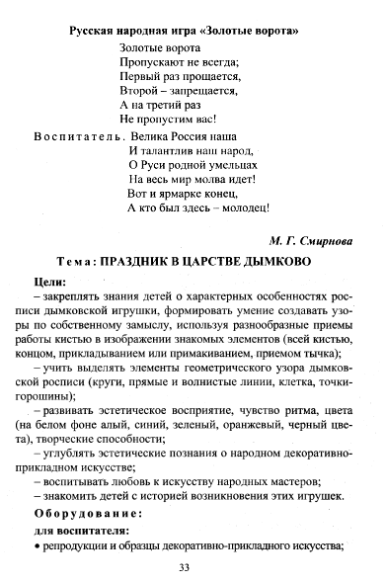
II. ДЫМКОВСКАЯ ИГРУШКА
.

Slide 24
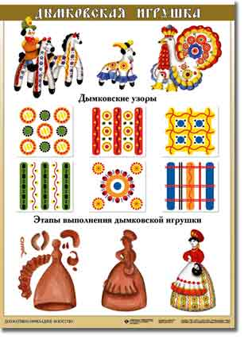
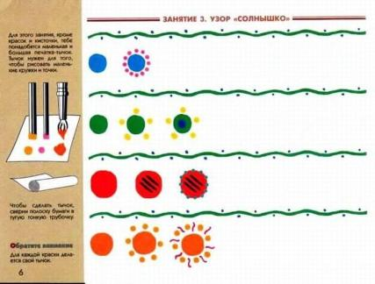
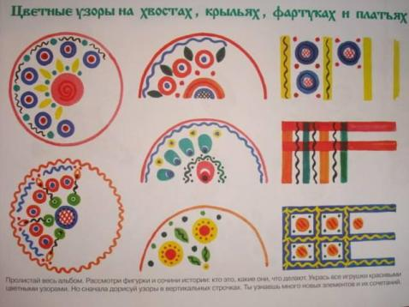
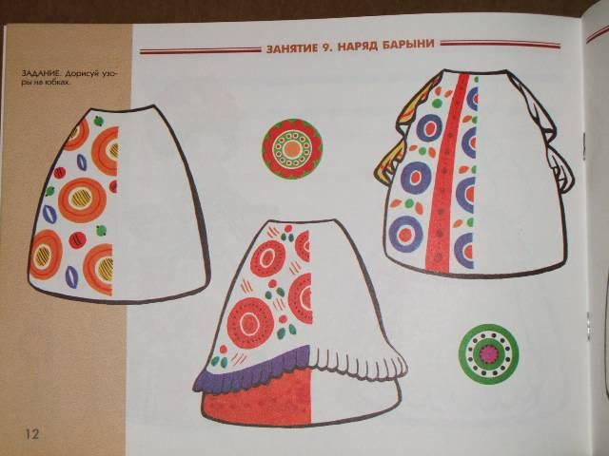
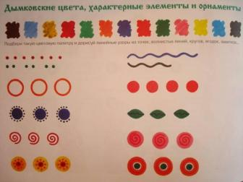
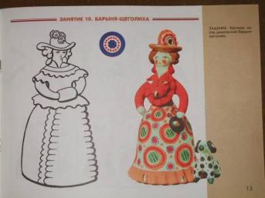
III. ДЫМКОВСКАЯ ИГРУШКА(ОБРАЗЦЫ)

Slide 26
Подведение итогов.
- Что нового вы узнали на занятии?
(Что такое народные промыслы (хохлома))
- Чему вы научились?
(Создавать акварельные рисунки с изображением
райских птиц в стиле хохломы)
- Какую работу мы с вами выполняли?
(Создали композицию - райское дерево с
изображением райских птиц в стиле хохломы).
Выставка работ с последующим анализом.
8. Организованный конец занятия.

Slide 27
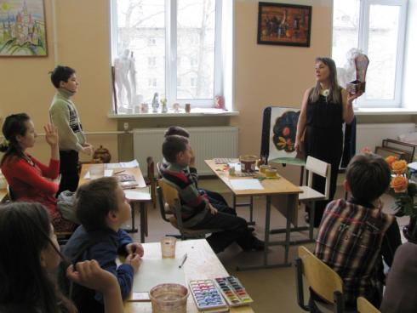
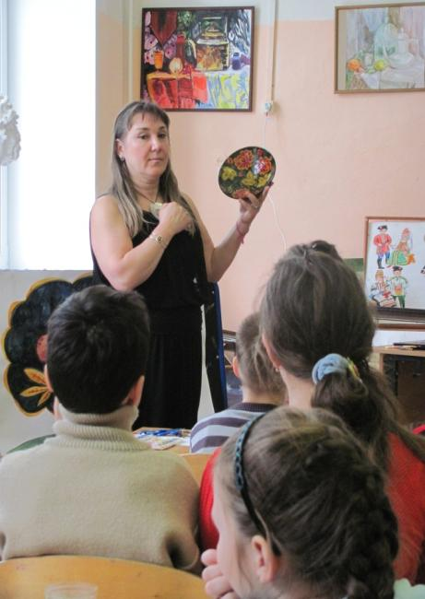
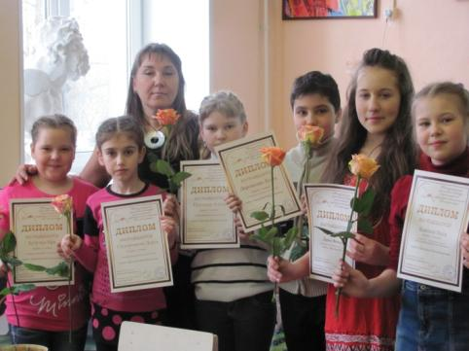
Фотографии с открытого урока

Slide 28
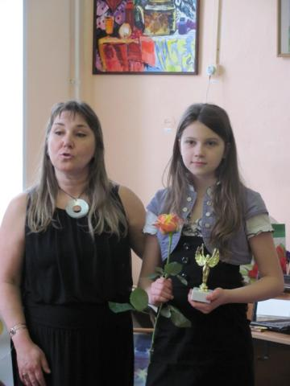
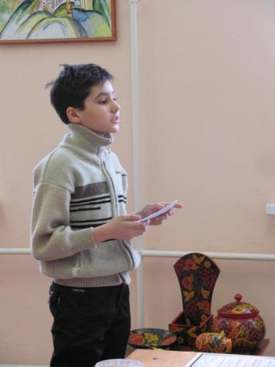
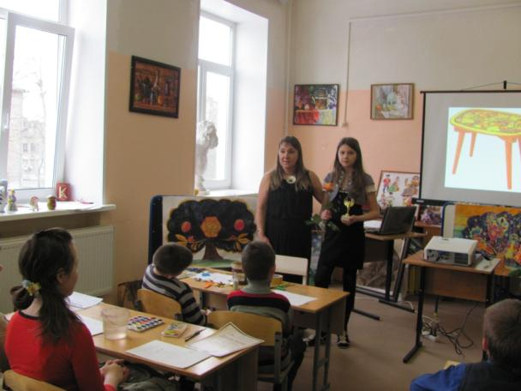
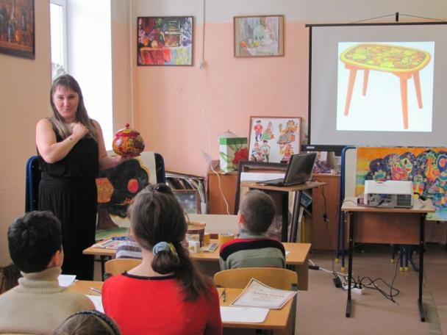
Фотографии с открытого урока

Slide 29
Фотографии с открытого урока

Slide 30
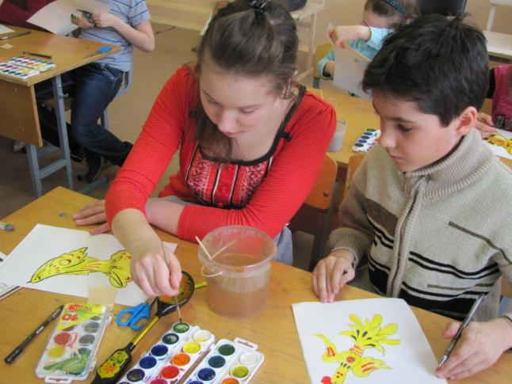
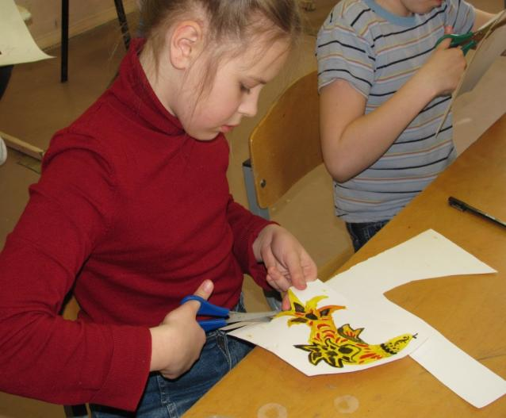
Фотографии с открытого урока

Slide 31
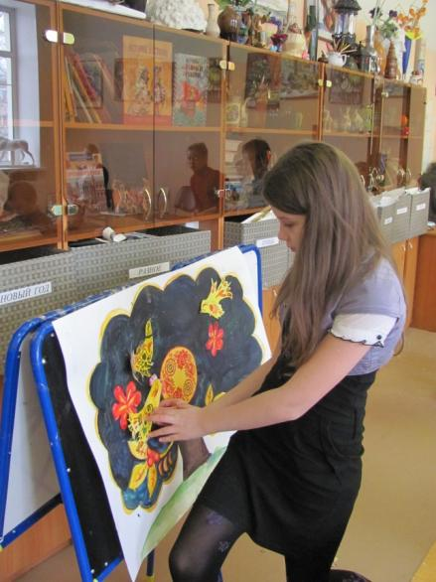
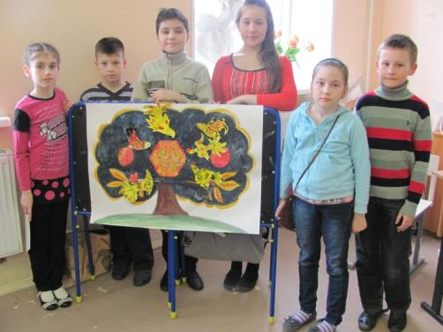
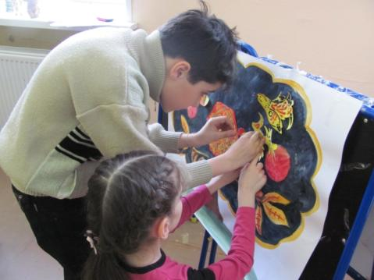
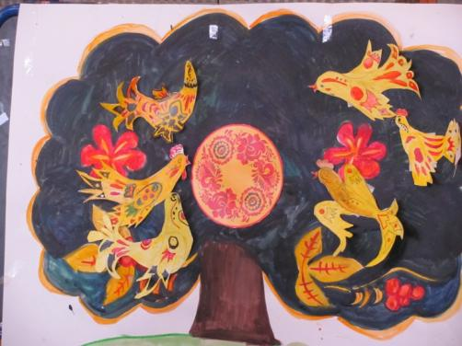
Фотографии с открытого урока

Slide 32
